Slide 1
Seam Carving
Nikola Stanojevic 631/2017

Slide 2
Seam carving
Algoritam koji se koristi za promenu veličine slike tako da bitni delovi ostaju nepromenjeni.
Funkcioniše tako što računa piksele najmenje težine i uklanja ih
Skaliranje ne daje zadovoljavajuće rezultate

Slide 3
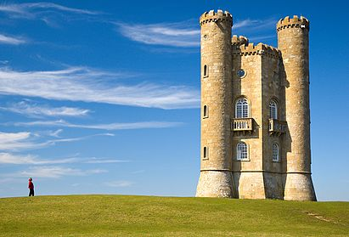
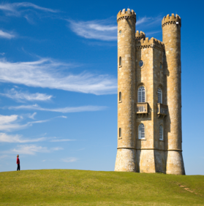
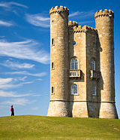
original
skaliranje
seam carving

Slide 4
Kako radi?
Svakom pikselu dodeljuje energetsku vrednost
Pronalazi horizontalni red piksela (seam) sa najmanjom energijom
Ukljanja sve piksele
Ponavlja 1-3 sve dok se odredjeni broj seam-ova ne izbriše

Slide 5
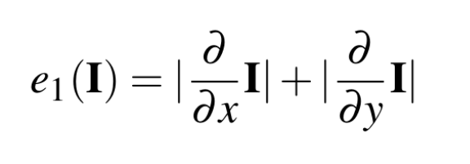
Energy map
Prvo treba da dodelimo svakom pikselu energetsku vrednost - e(i,j)
I – predstavlja sliku
F-ja predstavlja zbir parcijalnih izvoda po x i y osi

Slide 6

Kako naći parcijalni izvod slike?
Jedan od načina je propuštanje slike kroz Sobel filter
Filter koristi dve 3x3 matrice koje konvolucijom sa origonalnom slikom daju aproksimacije parcijalnih izvoda
Gx - za dati piksel nam daje razliku izmedju gornjih i donjih okolnih piksela
Gy – za dati piksel nam daje razliku izmedju levih i desnih okolnih piksela
Pokrivena je cela okolina 3x3

Slide 7
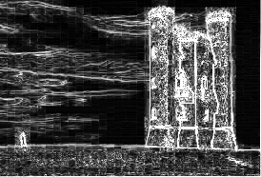
Energy map

Slide 8
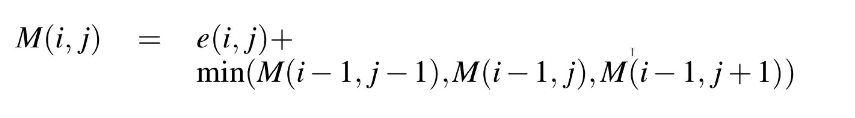
Min energy path
Sledeći korak je naći putanju od vrha ka dnu slike sa minimalnom energijom
Dinamičko programiranje
Min energija će se nalaziti u poslednjem redu matrice M
Možemo vraćanjem unazad da odredimo seam sa min energijom

Slide 9
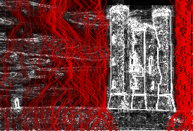
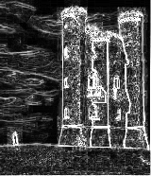
Remove seam
Uklonimo seam sa min energijom
Postupak se ponavlja...

